Slide 1


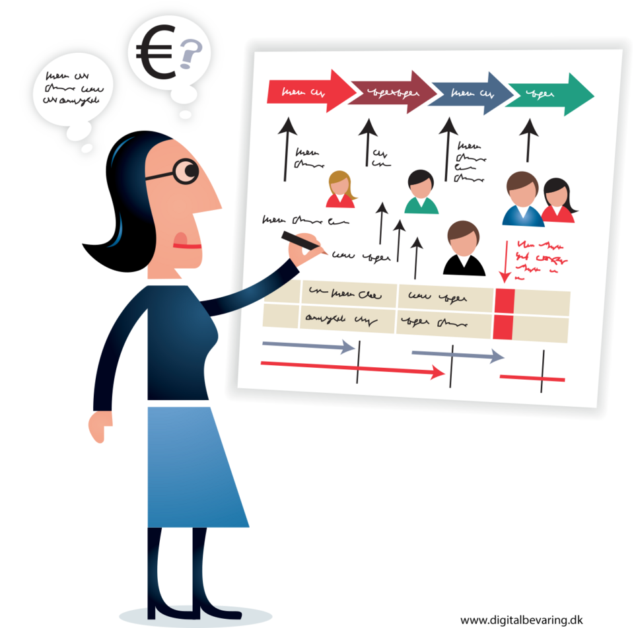
„Internetes tartalmak archiválása” tanfolyam
6. Hasznosítás
6.3. Vizualizáció
Készítette: Kalcsó Gyula
Utolsó frissítés: 2026. március 23.​

Slide 2
Az archivált webes tartalom adatvizualizációjának feltételei
Csak a megfelelően előkészített adatkészletek vizualizálhatók.
A megfelelő előkészítés a konzisztencia biztosítását, az adatok tisztítását, a megfelelő formátum előállítását jelenti.
Konzisztencia: az adatok azonos formátumban, azonos logikai rendszerben, azonos mértékegységeken stb. állnak rendelkezésre.
Tisztított adat: nincsenek benne elütések, duplikátumok, hiányok, standardizált (azonos elvek alapján kialakított formában van), normalizált (azonos mértékegységekben, adatformátumban van).
A megfelelő formátum az, amit a megcélzott eszköz kezelni tud.

Slide 3
Adatformátumok
Az adatkészletek formátuma határozza meg, hogyan tudják az algoritmusok és a vizualizációs eszközök „elolvasni” az információt. A választás általában attól függ, hogy olvashatóságra (emberi szemnek), sebességre (gépi feldolgozás) vagy hierarchiára (összetett adatszerkezet) van-e szükség.
Táblázatos formátumok
  CSV (Comma-Separated Values): Egyszerű szöveges fájl, ahol az értékeket vessző választja el. Kis méretű, minden szoftver felismeri, de nem tárol metaadatokat (pl. hogy egy oszlop dátum vagy szám).
  Excel (XLSX/XLSM): Nemcsak adat, hanem formázás, képletek és több munkalap is lehet benne. Hátránya, hogy nagy adatmennyiségnél (több százezer sor felett) belassul.
  TSV (Tab-Separated Values): Ugyanaz, mint a CSV, csak tabulátorral elválasztva. Akkor hasznos, ha az adatok maguk is tartalmaznak vesszőket (pl. hosszú szöveges leírások).
Hierarchikus és webes formátumok
  JSON (JavaScript Object Notation): A modern web és az API-k (alkalmazásprogramozási felületek) alapköve. Kulcs-érték párokat használ. Könnyen olvasható embernek és gépnek is.
  XML (Extensible Markup Language): Hasonló a JSON-höz, de tageket használ (mint a HTML).
Speciális formátumok
  SQL (Database dump): Egy adatbázis teljes szerkezetét és tartalmát exportálhatjuk egyetlen .sql fájlba.
  GeoJSON / Shapefile: Térinformatikai (térképes) adatok tárolására: koordináták, határok és a hozzájuk tartozó adatok.

Slide 4
Eszközök
Az eszközöket alapvetően három nagy kategóriába sorolhatjuk: üzleti jelentésre szolgáló (BI) szoftverek, specializált (online) eszközök és programozási könyvtárak.
A BI-eszközöket (MS Power BI, Tableau, Google Looker Studio) elsősorban vállalati környezetben használják, ahol a cél az adatok összekapcsolása, irányítópultok (dashboardok) építése és az automatizált jelentéskészítés. A fejlettebb funkciók sokszor nem ingyenesek.
A specializált eszközök beépített lehetőséget biztosítanak az adatvizualizációra (Excel, Solrwayback, Gephi). Az online eszközök (Datawrapper, Flourish) a gyorsaságra és a dizájnra fókuszálnak, anélkül, hogy telepíteni kellene valamit, de sokszor nem ingyenesek.
A programozási könyvtárak (Python, R) használata jelenti a teljes kontrollt a vizualizáció folyamata fölött, de kód szükséges hozzá. Léteznek teljesen ingyenesen használható, nyílt forráskódú megoldások (Matplotlib, Seaborn, ggplot2). Ezeket gyakran használják notebookokba beépítve.

Slide 5
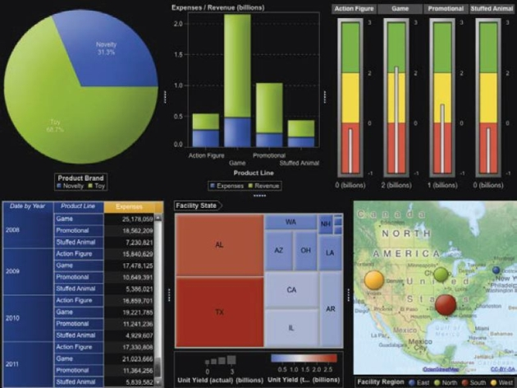
Az adatvizualizáció főbb fajtái
Diagramok
Hierarchikus és strukturált ábrák
Hálózatok
Térképek
Infografikák

Slide 6
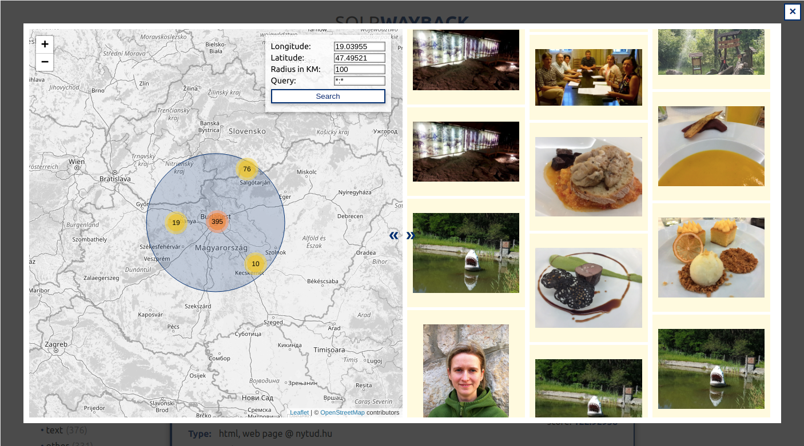
A Solrwayback vizualizációs lehetőségei
Szófelhő
Linkgráf
Domainstatisztikai diagram
N-gramok
Képek térképes lokalizációja geokoordináták alapján

Slide 7
Egy példa: az Ukrajna-projekt

Slide 8
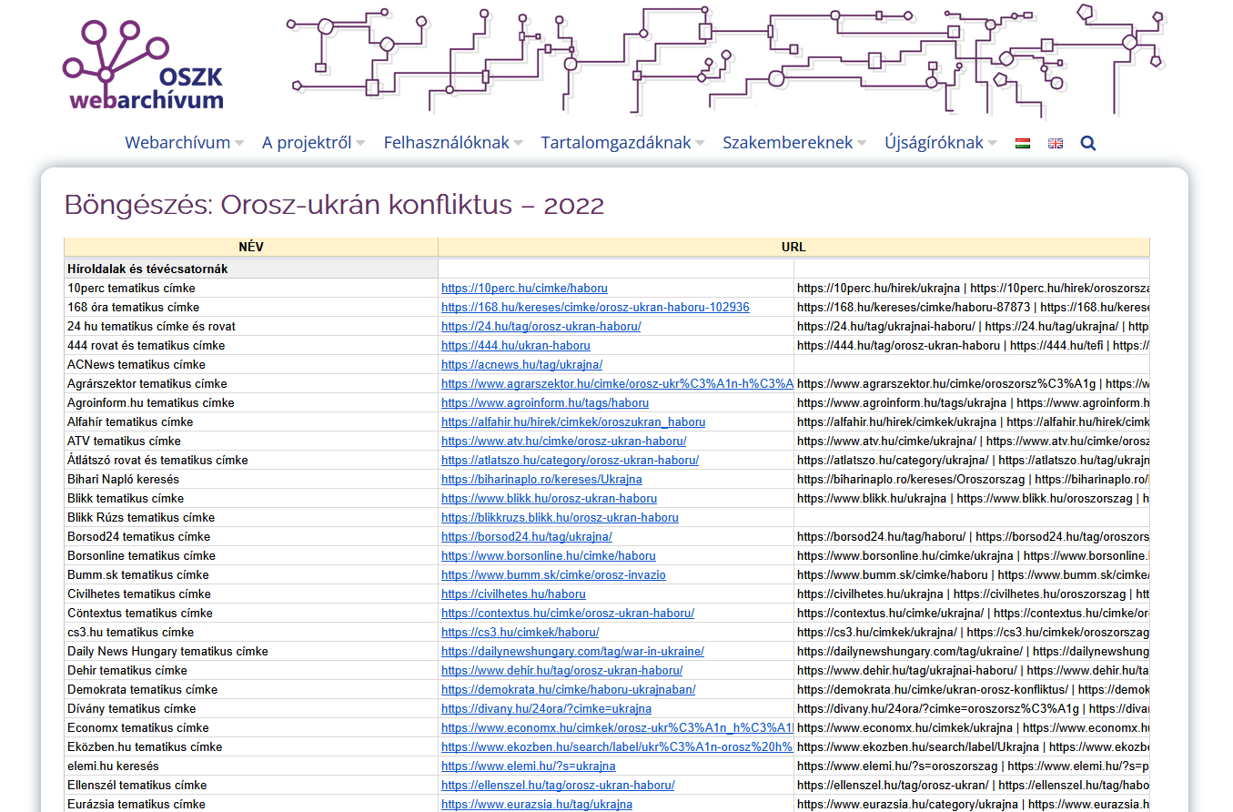
Az Ukrajna-gyűjtemény
Az OSZK a webtérszintű és a tematikus aratások mellett eseményalapú gyűjtéseket is készít a jelentősebb kulturális, politikai és sporteseményekről.
2022. február 21. óta elkezdtük gyűjteni az orosz–ukrán konfliktussal majd később háborúval kapcsolatos híreket, 75 magyarországi és határon túli hírportálról.
A hírek gyűjtése alapvetően a portálokon használt címkék vagy kategóriák alapján történik (ez közel 500 seed URL-t jelent).
Ezek a mentések hetente egyszer futnak.
A gyűjtemény jogi okok miatt nem nyilvános, de van egy Solrwayback-keresője.

Slide 9

Az Ukrajna-szövegkorpusz és adatkészleteinek a létrehozása
A heti mentésekből egy automatikus pipeline állítja elő a nyelvileg elemzett szöveget, majd abból adatkészleteket.
Ennek lépései:
  WARC2HTML
  HTML2TEXT (boilerplate removal)
  Nyelvi elemzés (emtsv)
  Adatkészletek a nyelvileg elemzett korpuszból (adattisztítás, szűrés)

Slide 10
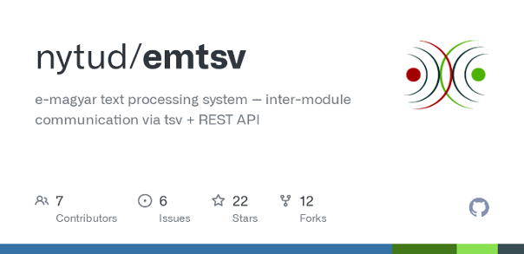
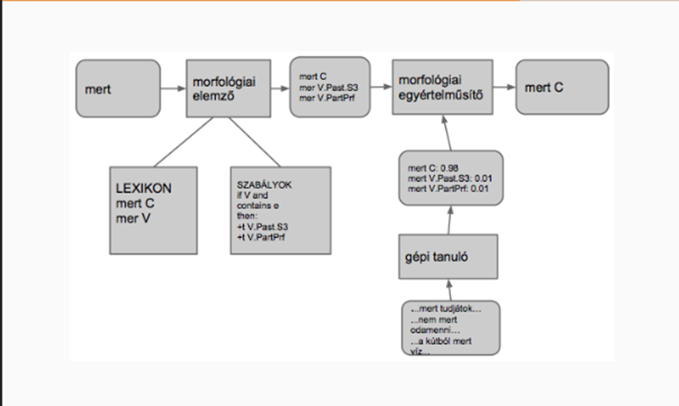
A nyelvi elemzés (emtsv)
A nyelvi elemzés célja:
  mondatokra bontás
  szavakra bontás
  morfológiai elemzés
  morfológiai egyértelműsítés
Miért szükséges?
  külön kezelhetők a szófajok (vár)
  kivehetőek az adatbányászatban irreleváns elemek (kötőszavak, névutók stb.)
  statisztikák készíthetőek csak a tövekről
  Stb.

Slide 11
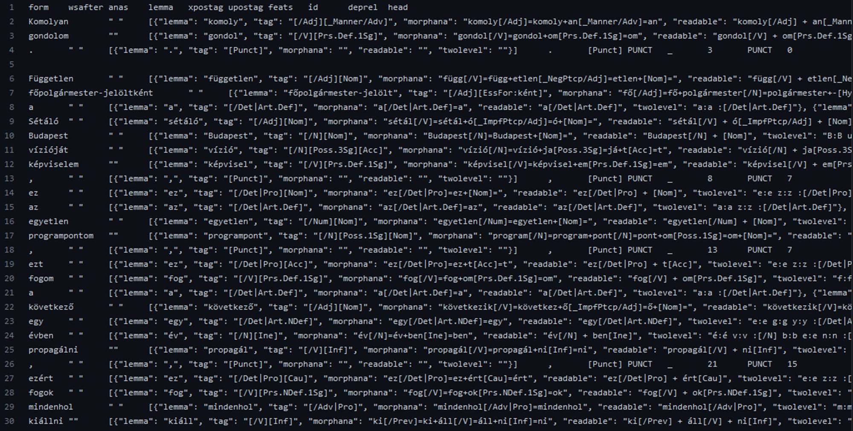

Slide 12
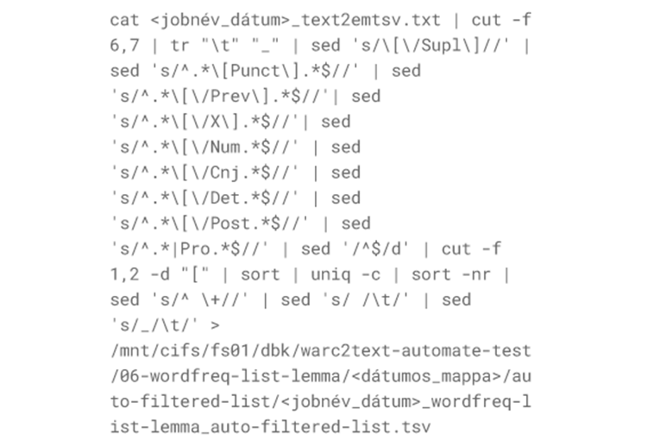
Adatbányászat az elemzett szövegből
Adattisztítás: az írásjelek és egyéb, szükségtelen adatok (pl. benne maradt boilerplate) eltávolítása.
A megfelelő adatelemek kinyerése: a TSV feldolgozása (a fejlécek alapján Linux-parancsokkal feldaraboljuk, a szükséges oszlopokat tartjuk meg).
További szűrések: a szófelhőhöz pl. az ún. viszonyszók eltávolítása (névelők, névutók, névmások, kötőszók).
A szükséges adatkészletek előállítása.

Slide 13
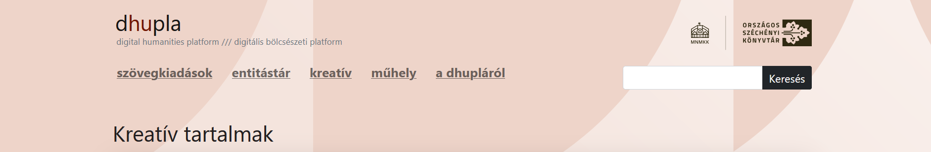
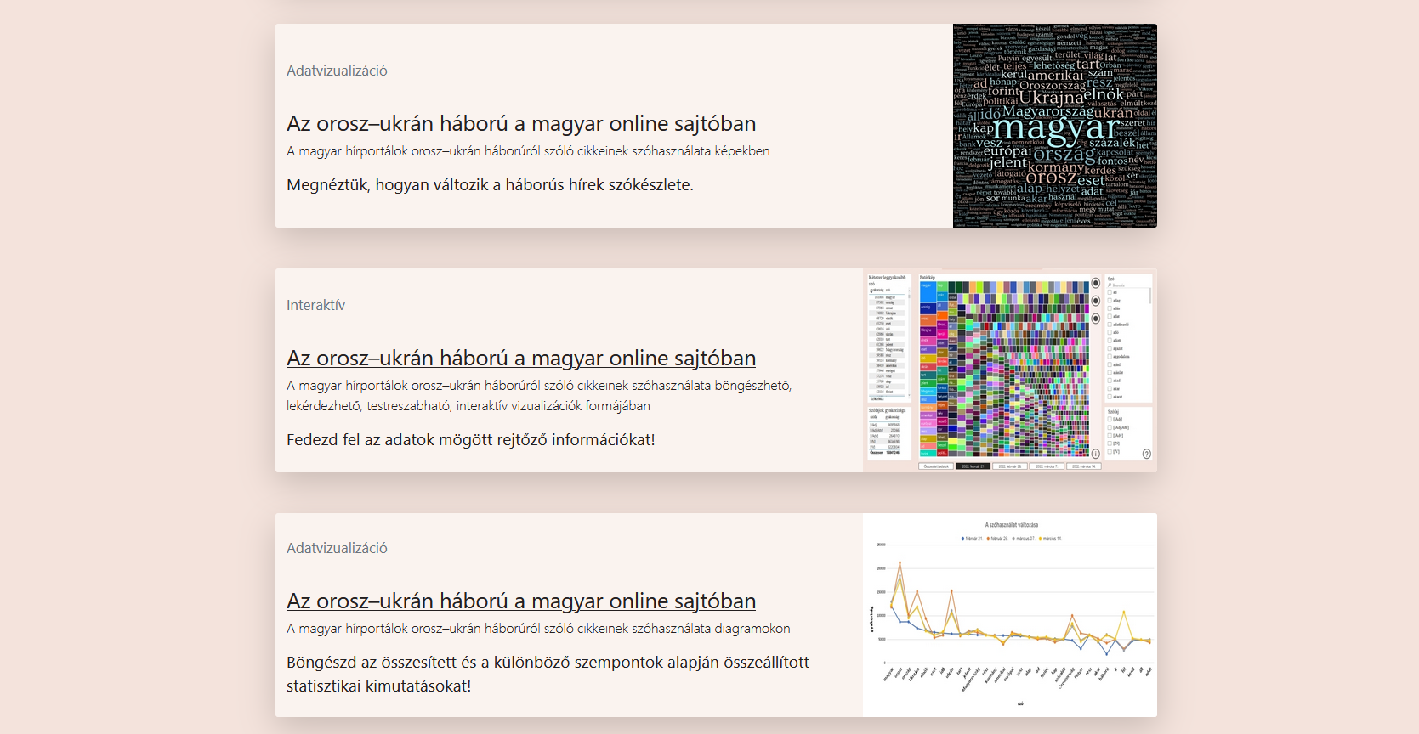

Slide 14
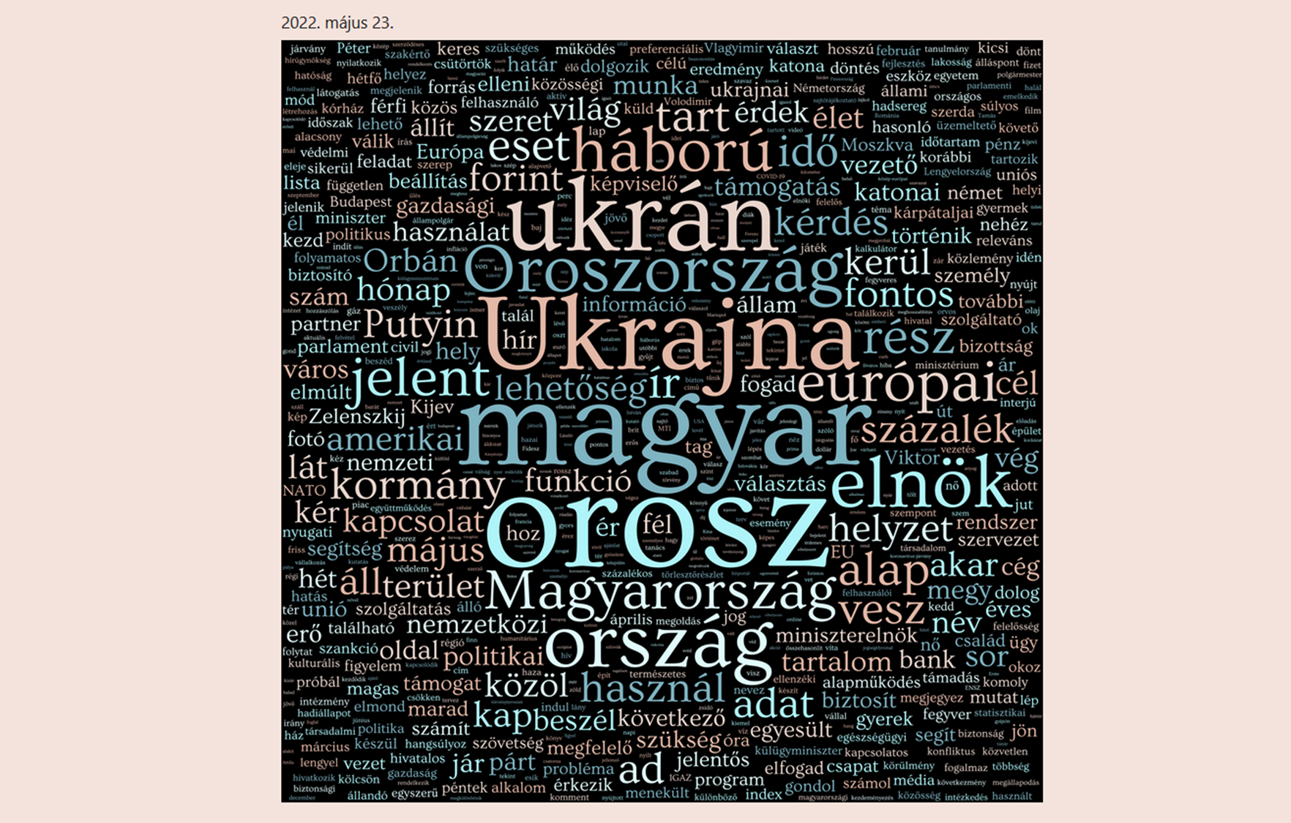

Slide 15
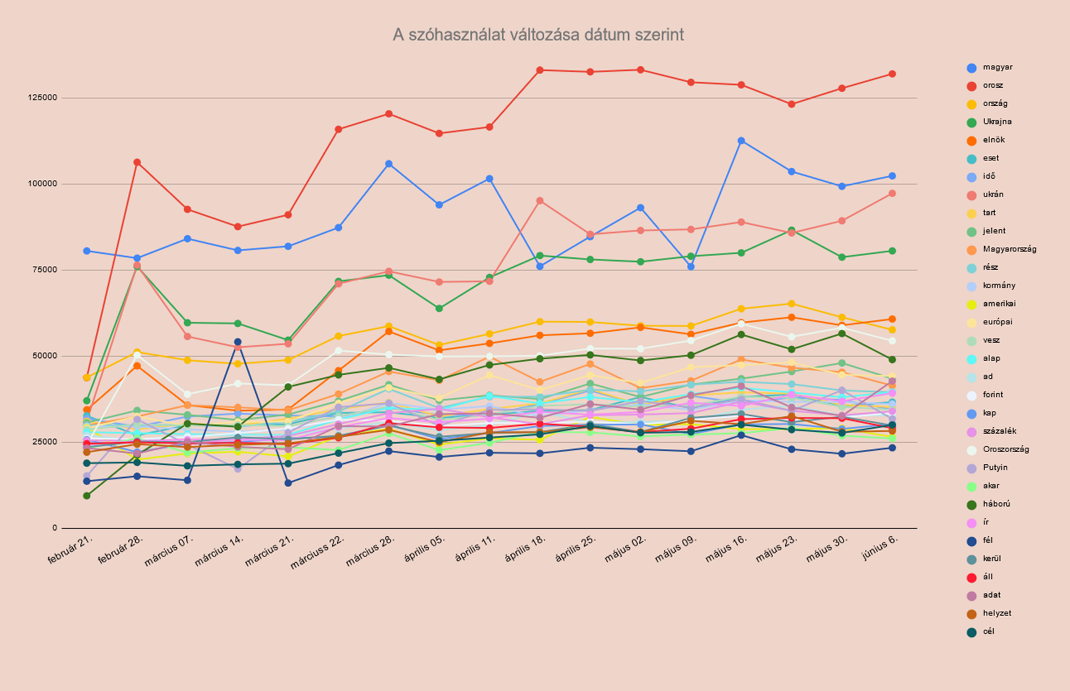

Slide 16
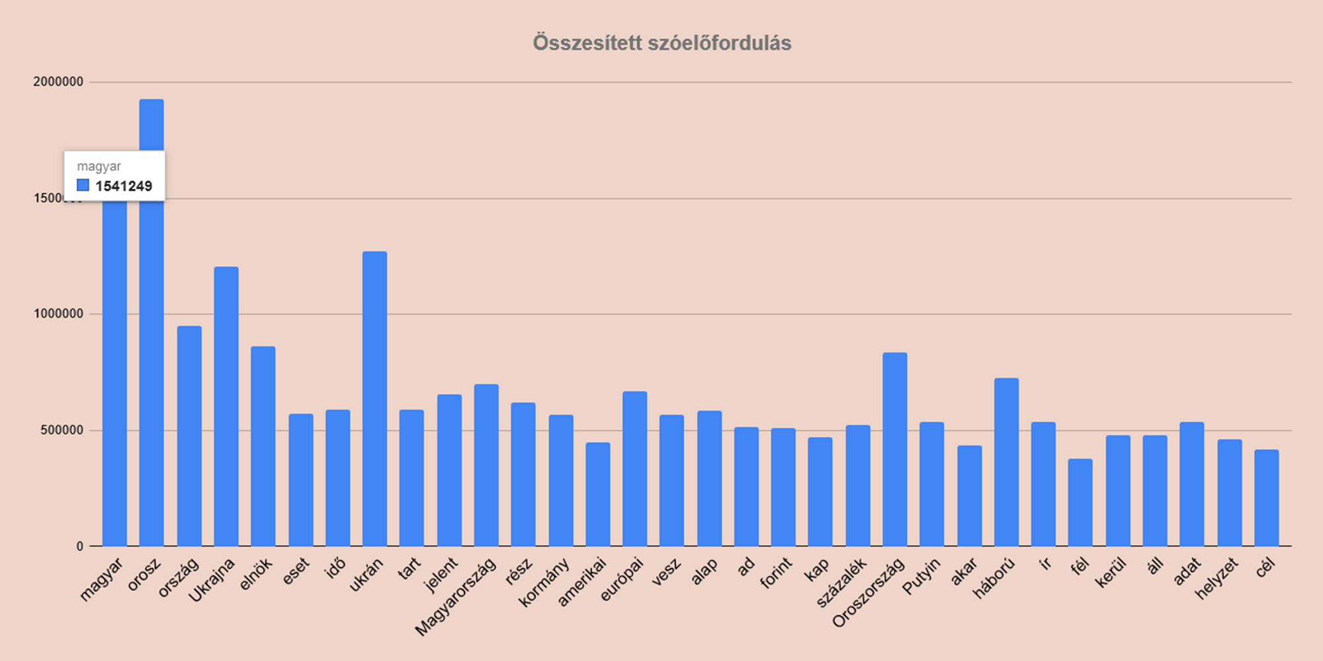

Slide 17
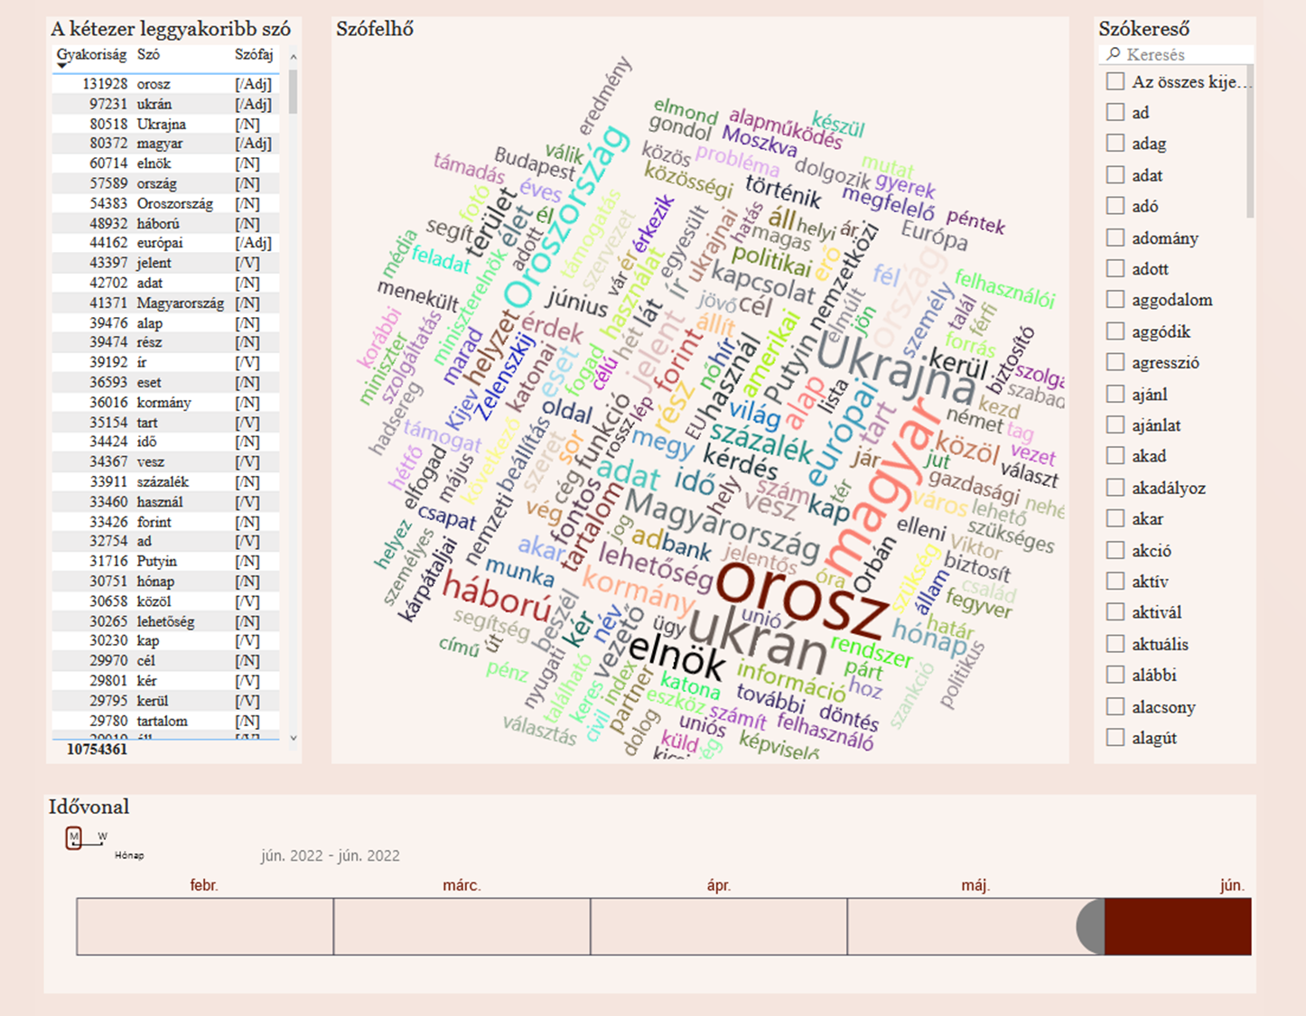

Slide 18
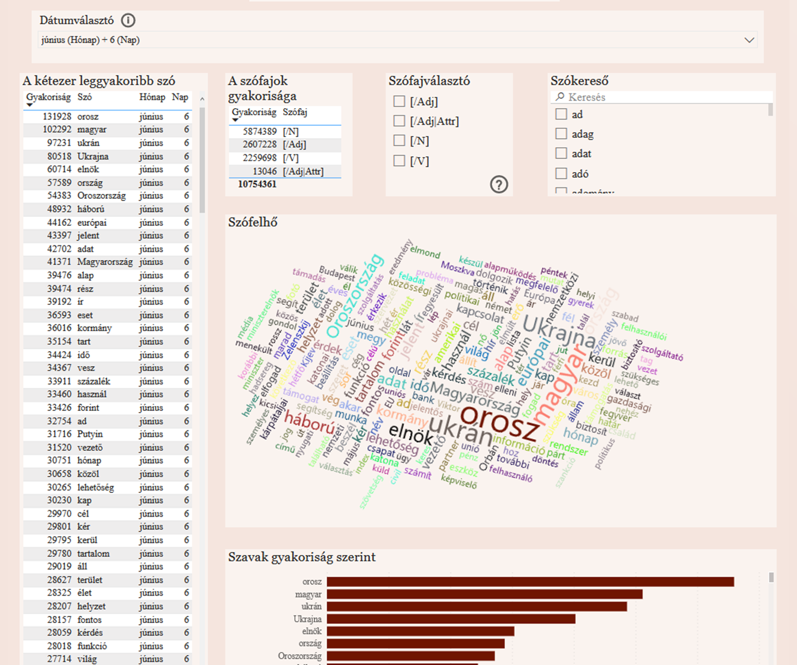

Slide 19
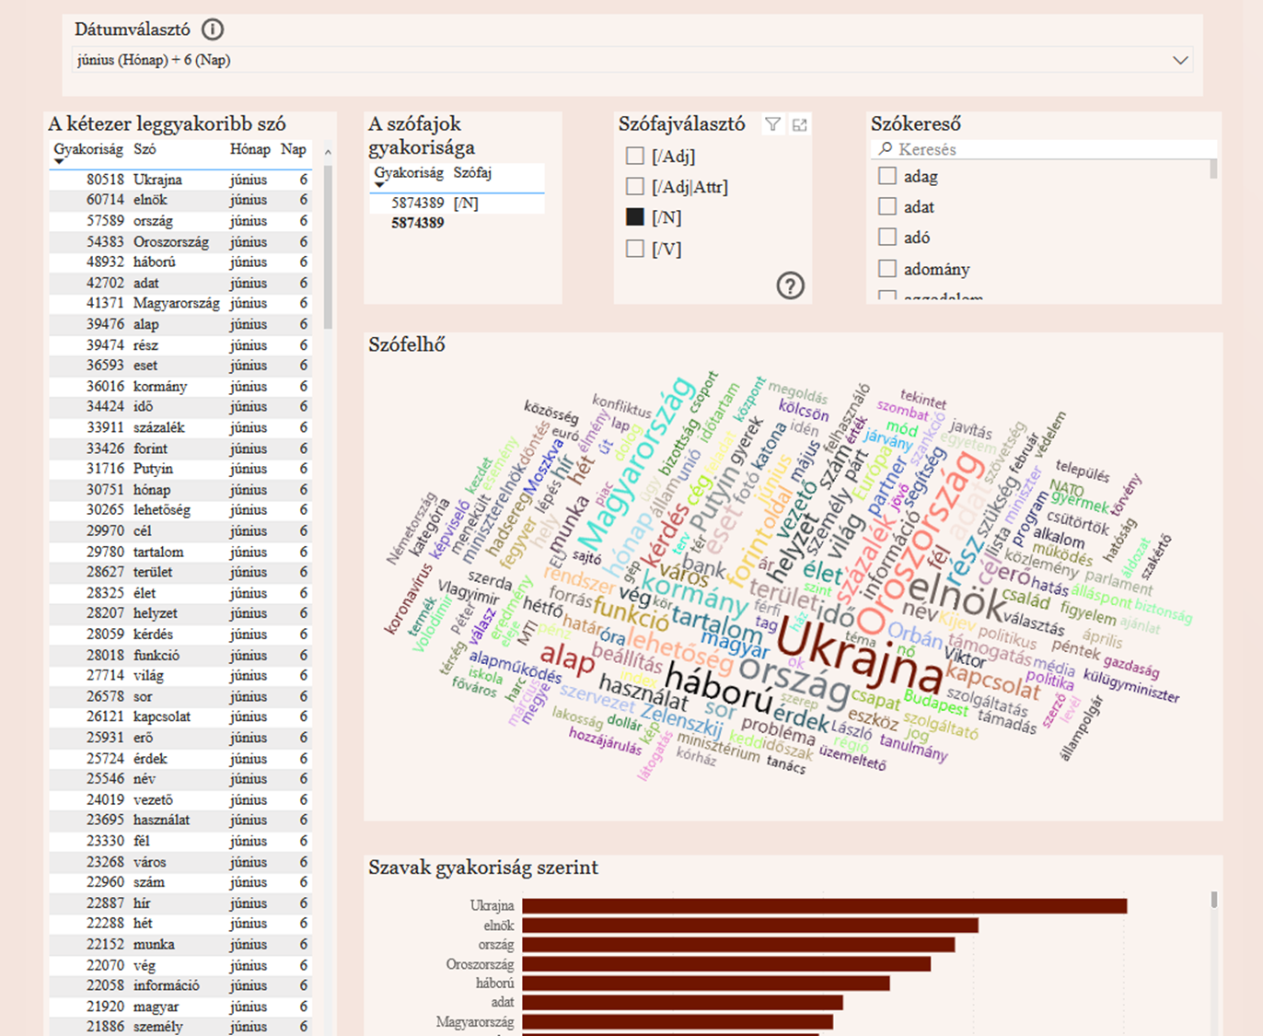

Slide 20

Wikiszótár
ARCH
Jupyter notebooks for web archives
LinkGate
SolrWayback
WALK
vizualizáció
WARC2HTML

Slide 21

Ajánlott források
dhupla: Az orosz–ukrán háború a magyar online sajtóban
Erin Gallagher: Internet Archive Network Visualization Project
Kocsis Andrea: Hozzáférés engedélyezve: Kreatív utakon a webarchívumokhoz
Mat Kelly: Visualizing Digital Collections of Web Archives
from Columbia Web Archiving
Michele C. Weigle – Michael L. Nelson: Visualizing
Digital Collections of Web Archives
Michele Weigle: Information Visualization - Visualizing
Digital Collections at Archive-It
Youssef Eldakar: LinkGate for web archive visualization

